Slide 1

พัฒนาระบบบริการคลินิก COPD
เครือข่ายบริการสุขภาพอำเภอสามง่าม

Slide 2
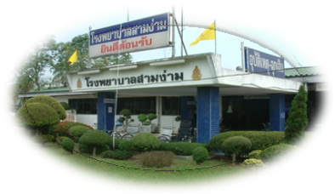
ผู้ป่วย COPD จำนวน 167 คน
รับบริการคลินิก COPD 119 คน
คิดเป็นร้อยละ 71.26
รพ.สต. 6 แห่ง
บริบท
5 ตำบล 79 หมู่บ้าน
ประชากร 42,956 คน

Slide 3
สถานการณ์
CPG
ไม่ครอบคลุมทั้งเครือข่าย
จนท.ขาดฟื้นฟูวิชาการ
ไม่มีกรอบยา ที่ รพ.สต.
ผู้สูงอายุ
ตัวชี้วัด | เป้าหมาย | ปี 2556 | ปี 2557 | ปี 2558
ผู้ป่วย COPD มารับบริการที่ ER ด้วยภาวะ Acute exacerbation | < 60 % | 37.27 | 79.05 | 94.44
ผู้ป่วย COPD ที่ Re-admit ด้วยภาวะ Acute exacerbationใน 28วัน | < 15 % | 36 | 22.22 | 0
ผู้ป่วย COPD ที่ Admit ด้วยภาวะ Acute exacerbation | < 30% | 22.73 | 51.43 | 29.63
ผู้ป่วย COPD ที่เกิดภาวะ Cardiac arrest | 0 % | 0 | 1.90 | 0
เป้าหมาย เพื่อดูแลผู้ป่วยให้สามารถควบคุมอาการของโรคได้

Slide 4
กิจกรรมการพัฒนา
ปี 2556
1.ปรับวันให้บริการ เป็น วันพฤหัสบดีตอนเช้า
2.จัดงานปีใหม่ในคลินิก
3.เชื่อมโยงการดูแลผู้ป่วย ผ่าน ทีม Home Health care รพ.สต
4. จัดทำแผ่นให้ความรู้
ปี 2555
1. จัดตั้ง COPD Clinic แบบ One stop service
2.เพิ่มกรอบรายการยาในโรงพยาบาล
ปี 2557
1.ปรับปรุง CPG การรักษาโรคปอดอุดกั้นเรื้อรัง (Gold Guildeline)
2.ค้นหาและวิเคราะห์ปัญหารายบุคคล ,Self Health Group
3.จัดทำ Conference case, Home visit และ Discharge Plan และมีรถรับส่งจาก อปท.
4. นวัตกรรม เช่น แจกตะเกียบวายุ, ห่วงใยแจกเบอร์โทร , แจกถุงผ้าใส่ยา ,จิตอาสา “เพื่อนช่วยเพื่อน Buddy เดินทาง
5.รับรางวัล Best practice COPD จาก สปสช เขต 3 เรื่องพัฒนาคุณภาพการดูแลผู้ป่วย
ปี 2558
1.ปรับปรุงแบบการประเมินการใช้ยาในคลินิก
2.จัดทีม Rapid Response after Admission เยี่ยม case admit
3.หาทุนสนับสนุนบริจาค mask ผ้า ให้ผู้ป่วยไว้พกติดตัว

Slide 5

กิจกรรมการพัฒนาปี 2559
1.จัดทำ CPG การดูแลผู้ป่วยโรคปอดอุดกั้นเรื้อรัง ในเครือข่ายบริการสุขภาพอำเภอสามง่าม
2.พัฒนาศักยภาพเจ้าหน้าที่ รพ.สต
3.เพิ่มกรอบยาโรค COPD ที่ รพ.สต.
4. จัดบริการ Modifiled clinic COPD ที่ รพ.สต.
5. line+mail Group COPD เครือข่ายบริการสุขภาพอำเภอสามง่าม
6.จัดทำไวนิลการดูแลผู้ป่วยโรคปอดอุดกั้นเรื้อรังติดไว้ในชุมชน
7.ส่งข้อมูลการเยี่ยมบ้านผ่านระบบ COC ให้ รพ.สต.
8. คืนข้อมูล รับฟังข้อเสนอแนะจากชุมชน เพื่อวางแผนการดูแลผู้ป่วยโดยชุมชนมีส่วนร่วม

Slide 6
การวัดผลและการเปลี่ยนแปลง

Slide 7
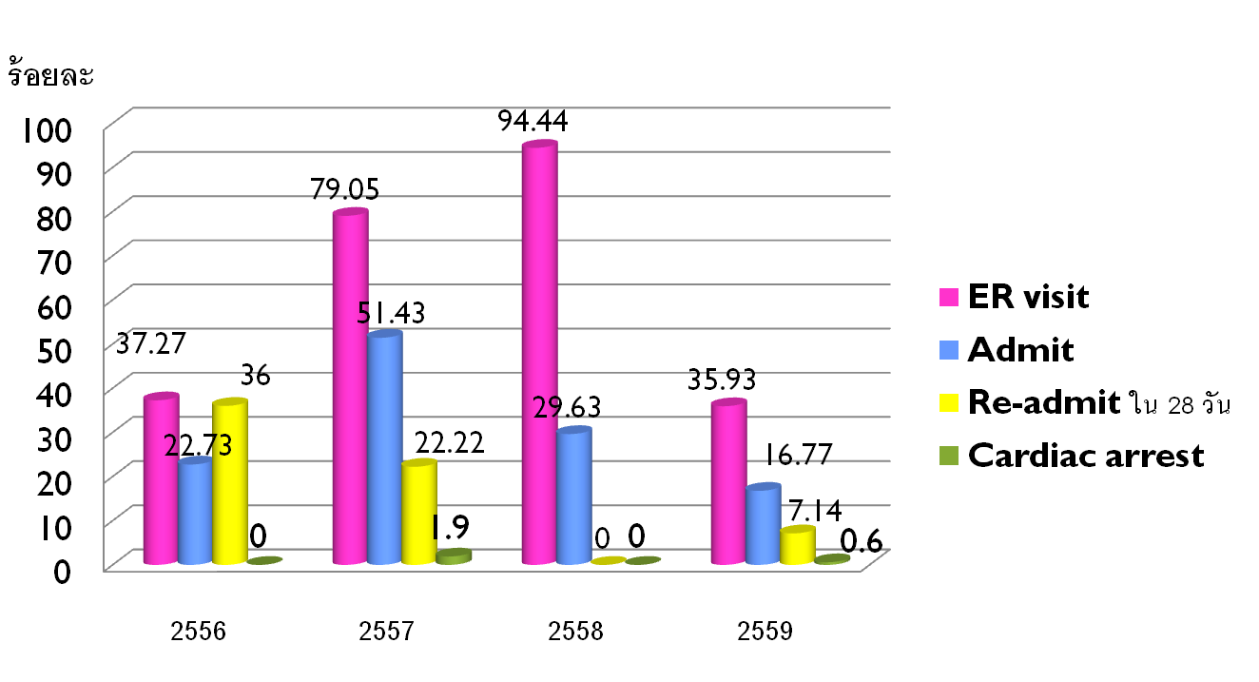
ผลลัพธ์ผู้ป่วย COPD
ที่มา ER,Admit,Re-admit ใน 28 วัน,Cardiac arrest

Slide 8
บทเรียนที่ได้รับ
1.การสนับสนุนของผู้บริหาร (คน เงิน ของ และการพัฒนาศักยภาพด้านวิชาการ)
2.การจัดระบบบริการโดยใช้ทีมสหวิชาชีพในเครือข่ายและชุมชนมีส่วนร่วม
การประสานงานที่ดี มีช่องทางการสื่อสารที่รวดเร็ว
3.การเก็บข้อมูล และประเมินผลเป็นระยะ ทำให้การพัฒนาระบบบริการได้
ต่อเนื่องและครอบคลุม
4.การทำงานเป็นทีมสหวิชาชีพ ทำให้การดูแลผู้ป่วยมีประสิทธิภาพมากขึ้น
หลักฐานเชิงประจักษ์ : CPG การรักษาโรคปอดอุดกั้นเรื้อรัง (Gold Guildeline)
นเครือข่ายบริการสุขภาพอำเภอสามง่าม,ข้อมูลจาก Hos-xp

Slide 9

สิ่งที่อยากพัฒนาต่อ
1.ค้นหากลุ่มเสี่ยงCOPD และผู้ป่วยรายใหม่ เพื่อป้องกัน ชะลอการดำเนินของโรค โดย
ตำบลต้นแบบเพื่อนำร่อง ต.หนองโสน ร่วมกับโครงการลดละเลิกบุหรี่ในชุมชนของ
ตำบลหนองโสน
2.นักกายภาพจัดทำโปรแกรมการฟื้นฟูสมรรถภาพปอดให้กับผู้ป่วยแต่ละคน
3.ประเมินผลการดูแลผู้ป่วย COPD เปรียบเทียบระหว่างในคลินิกโรงพยาบาลและ
Modifiled clinic COPD ที่ รพ.สต. เพื่อทบทวนและวางแผนการดูแลผู้ป่วยได้
ครอบคลุมตามมาตรฐาน
ติดต่อทีมงาน : ทีมคลินิกโรคปอดอุดกั้นเรื้อรัง รพ.สามง่าม 104 ม.5 ต.สามง่าม อ.สามง่าม จ.พิจิตร
เบอร์โทรที่ทำงาน 056-691240 ต่อ 209 email: _kot@hotmail.co.th

Slide 10


THANK YOU

